Slide 1
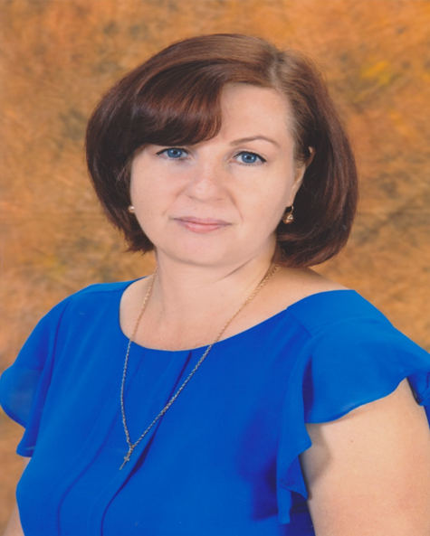
Министерство образования РМ
Портфолио
СИЛЬВЕСТРОВОЙ ТАТЬЯНЫ ЮРЬЕВНЫ
воспитателя структурного подразделения «Детский сад комбинированного вида «Звездочка» МБДОУ« Детский сад «Планета Детства » комбинированного вида Чамзинского муниципального района РМ
Дата рождения: 21.09.1978 года.
Профессиональное образование: ФГБОУ ВО «МГПИ им. М.Е. Евсевьева» г. Саранск. Квалификация по диплому: бакалавр. Специальность «Программа бакалавриата по направлению подготовки 44.03.01 Педагогическое образование», диплом №2537 от 10.02.2018г.
Общий трудовой стаж: 23 лет
Общий педагогический: 17 лет
Педагогический в данном учреждении: 16 лет
Занимаемая должность: воспитатель
Квалификационная категория: первая
Дата последней аттестации: приказ № 234 от 23.03.2017

Slide 2
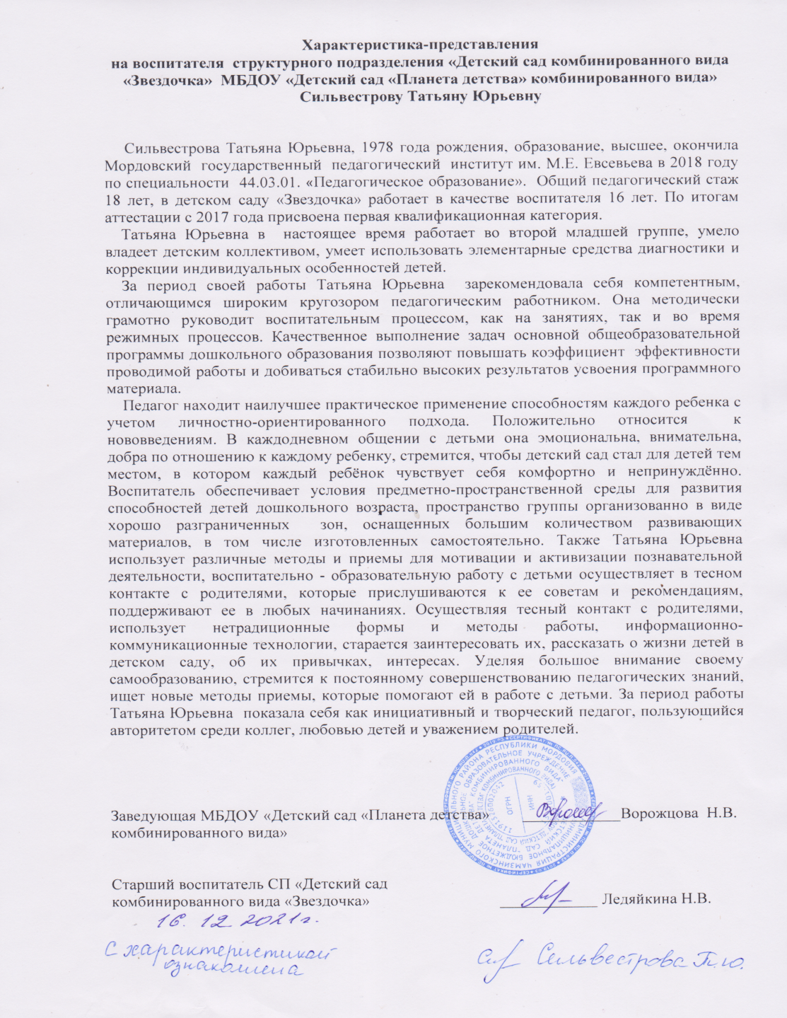

Slide 3
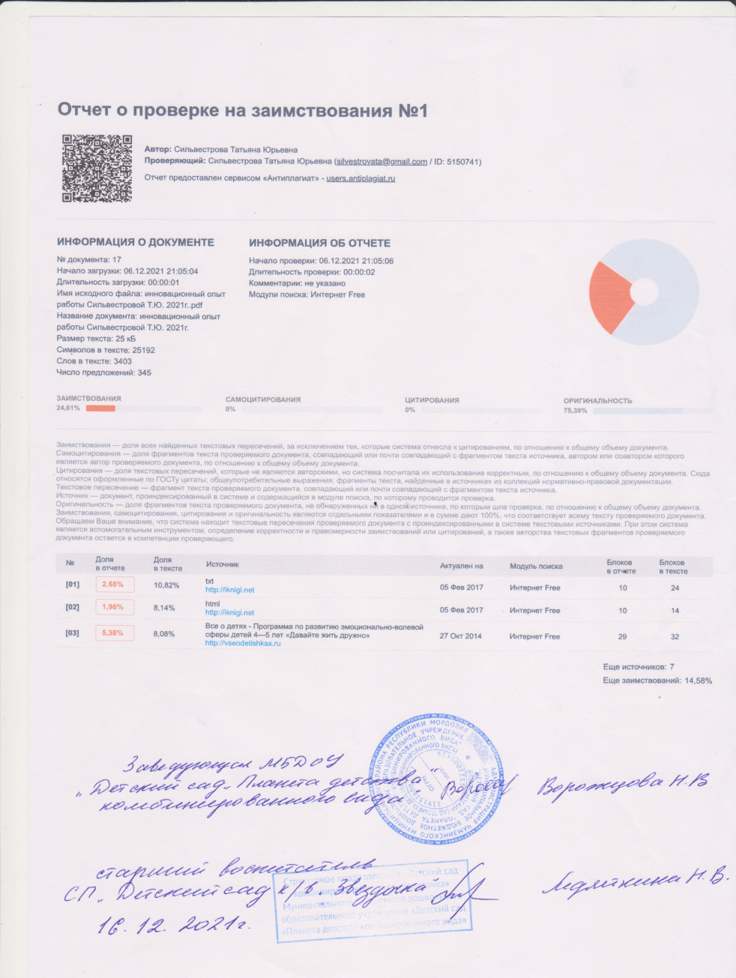
Представление собственного инновационного педагогического опыта по теме: «Развитие эмоциональной сферы дошкольников через игровую деятельность»
https://zvezdacham.schoolrm.ru/sveden/employees/18116/211936/

Slide 4
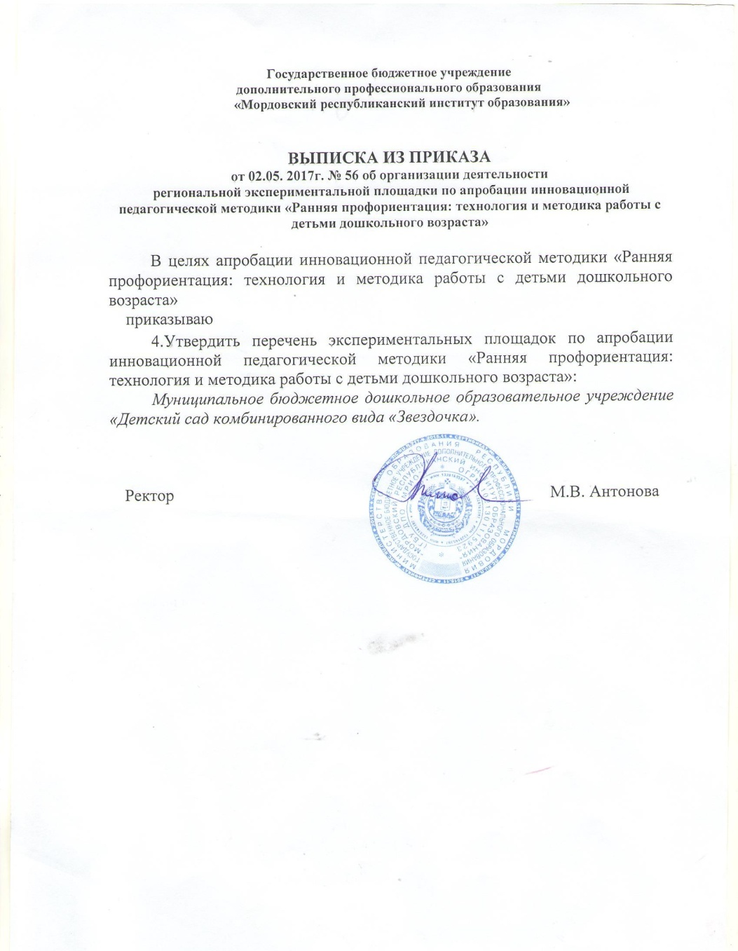
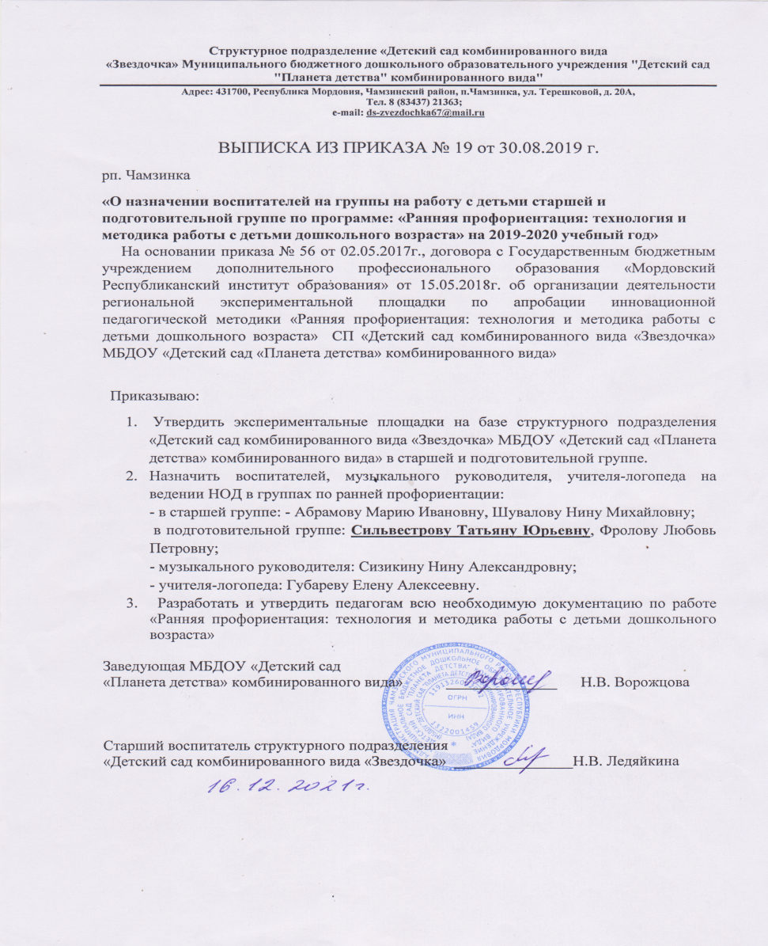
1.Участие в инновационной (экспериментальной) деятельности

Slide 5
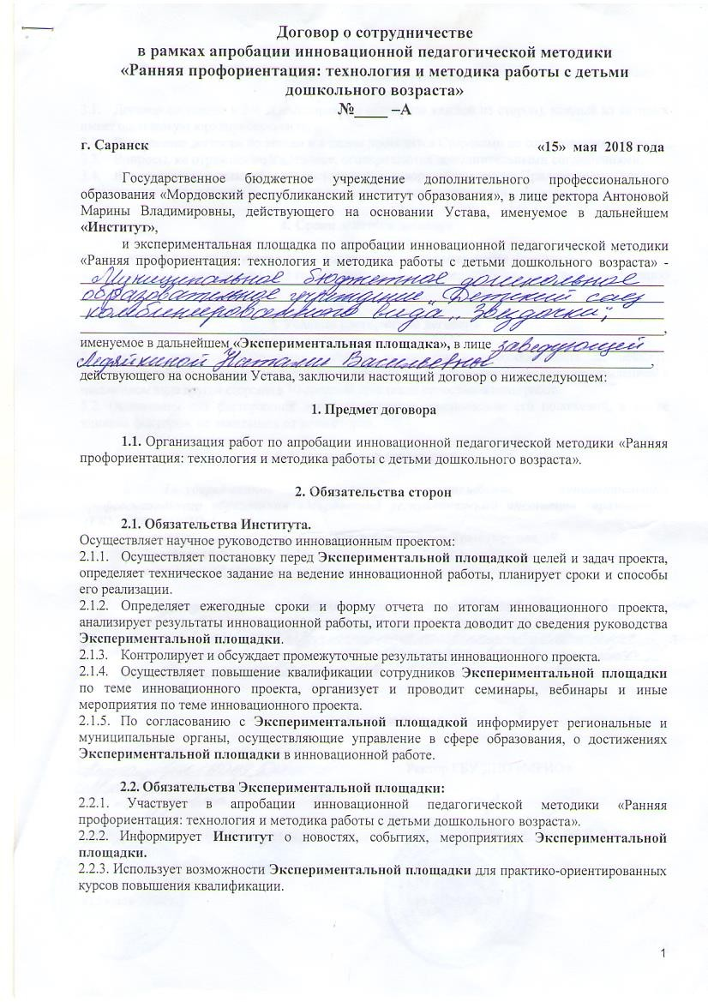
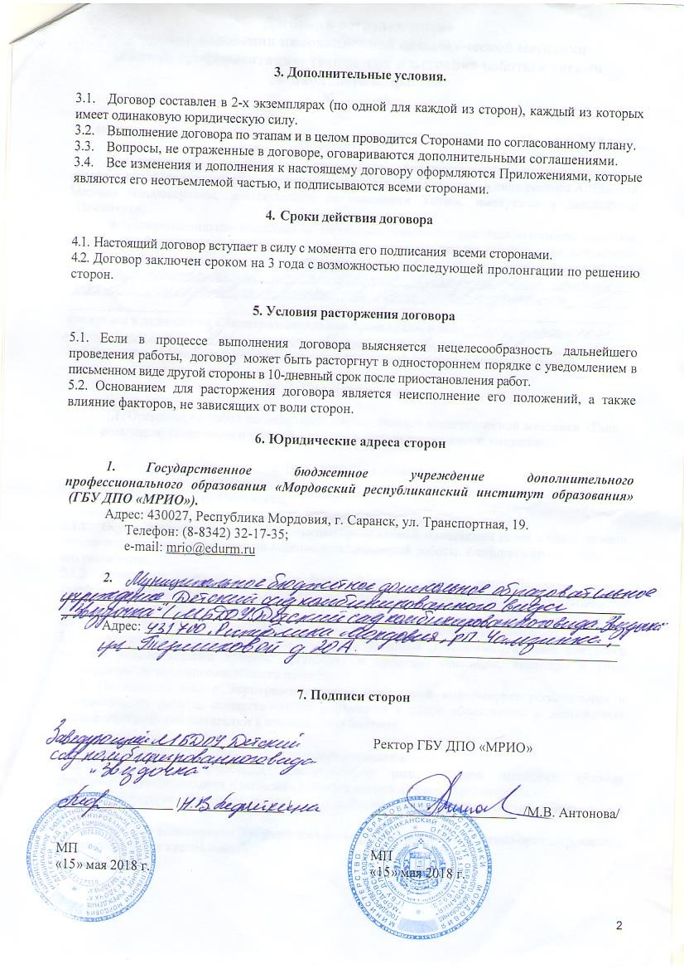

Slide 6
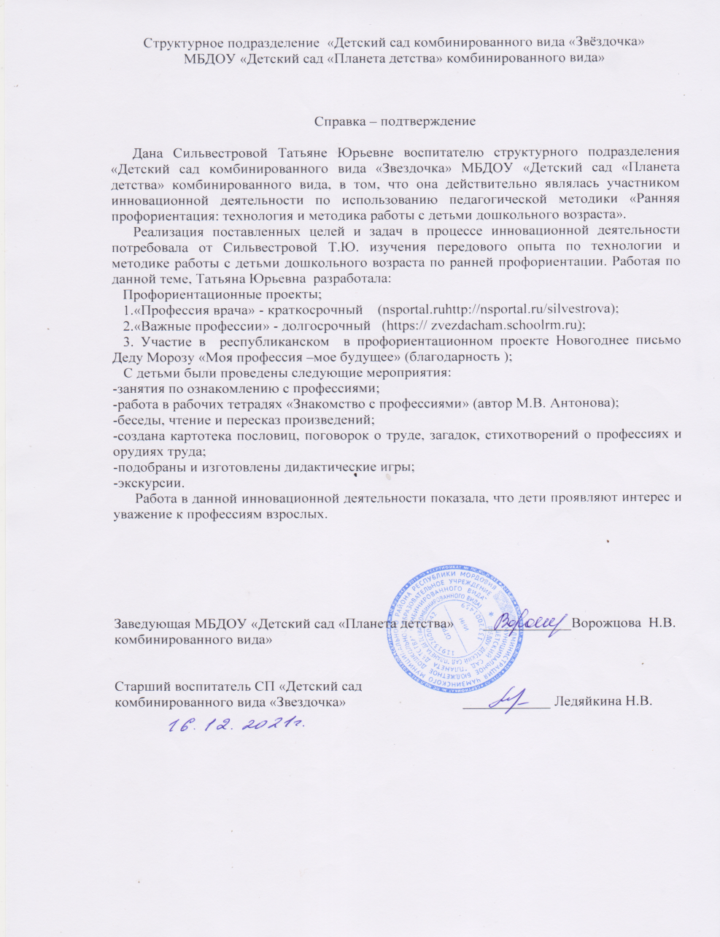
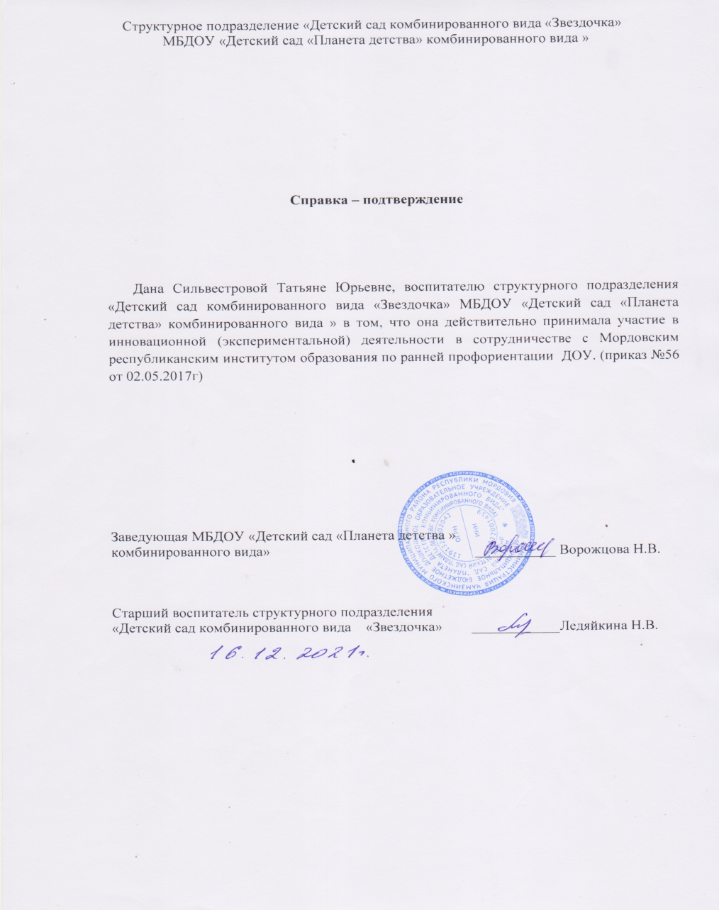

Slide 7
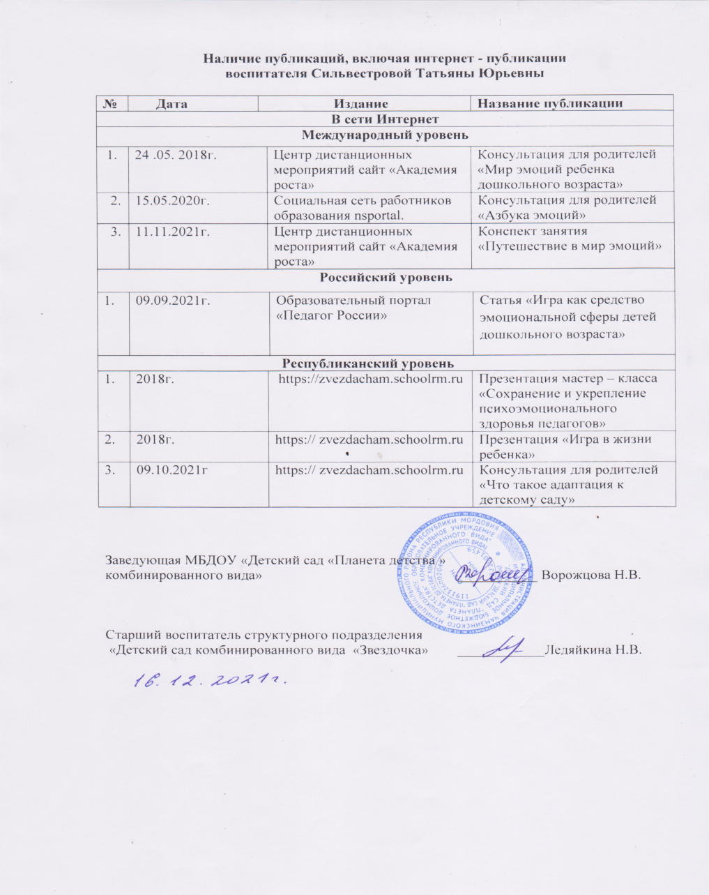
3. Наличие публикаций

Slide 9
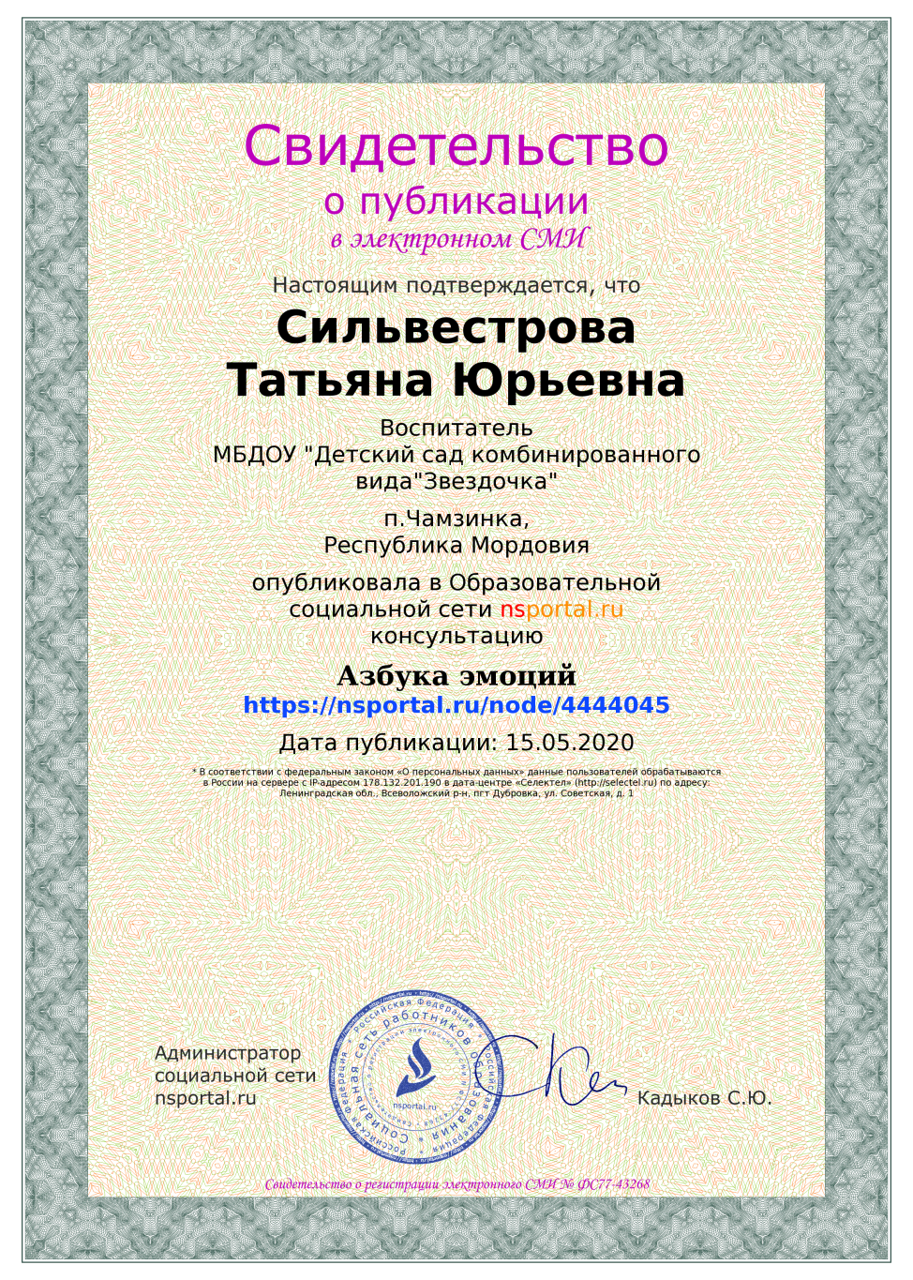

Slide 10
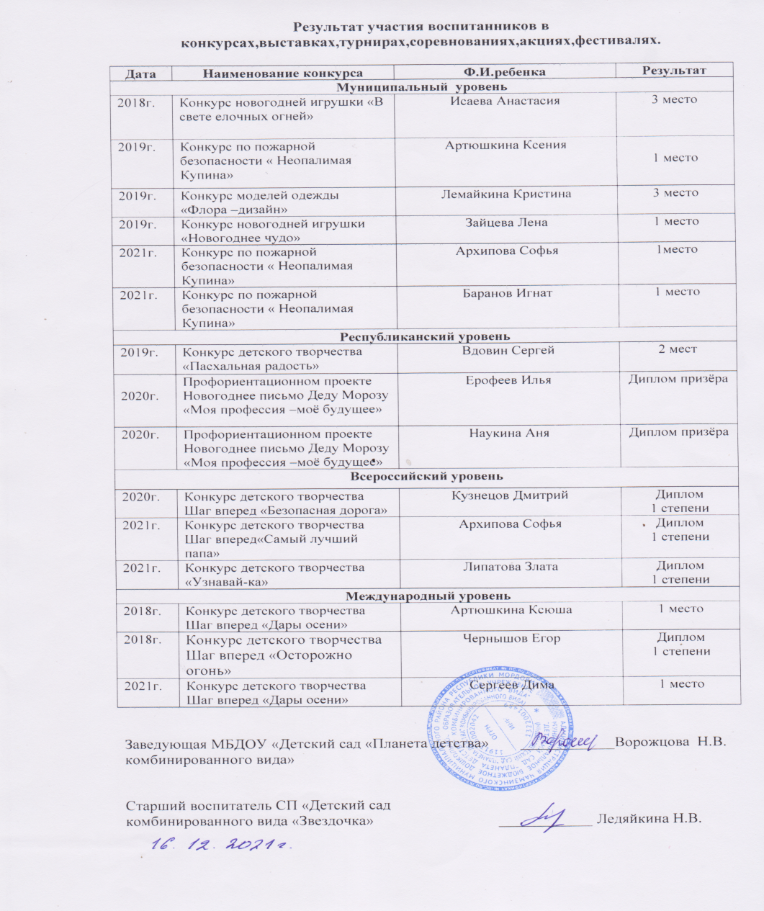
4.Результаты участия воспитанников в: конкурсах, выставках, турнирах, соревнованиях, акциях, фестивалях

Slide 11
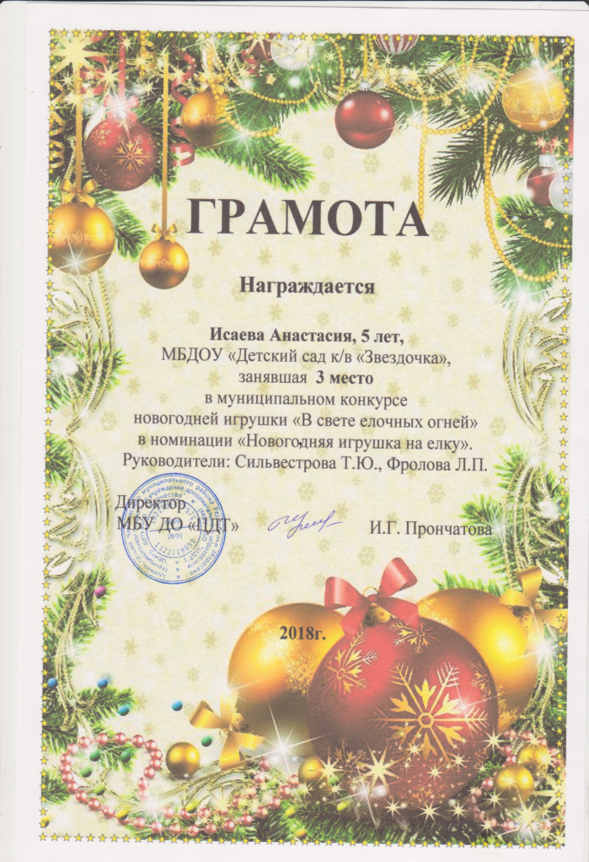

Slide 12
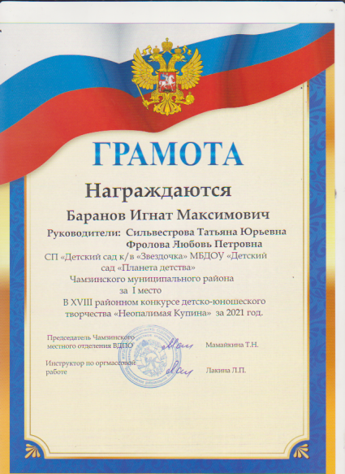

Slide 13
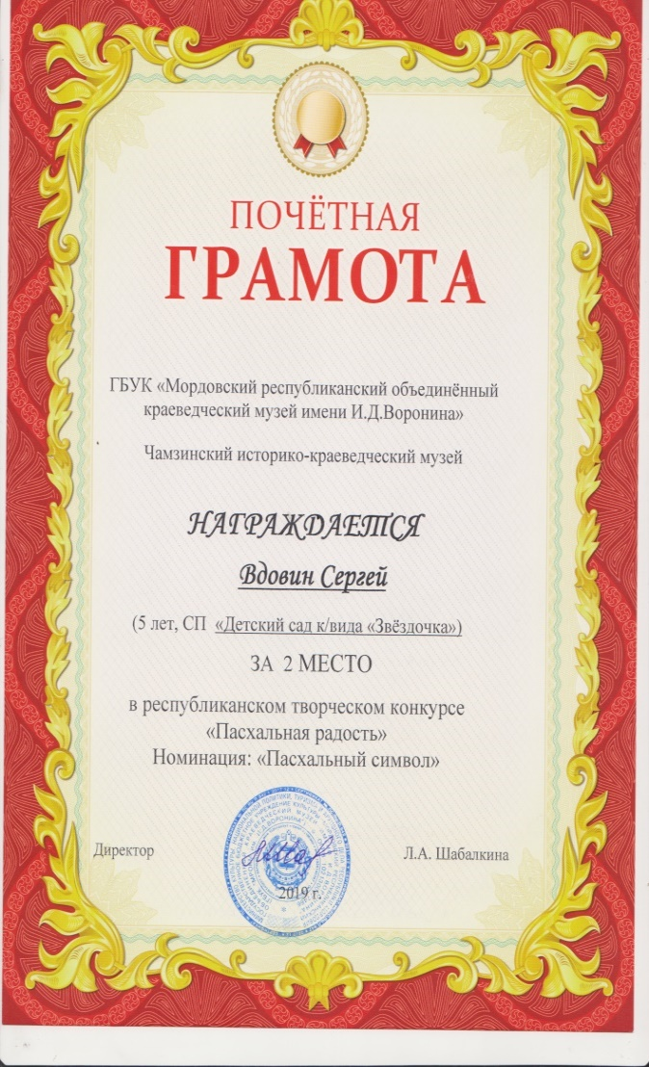

Slide 16
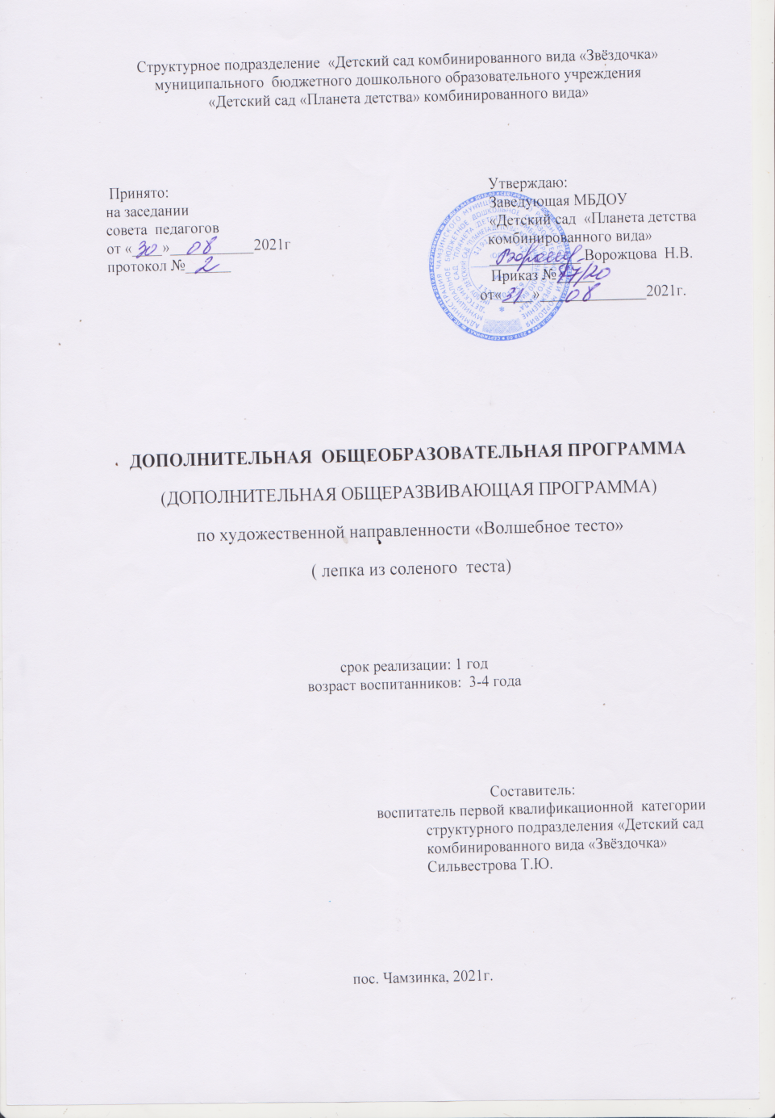
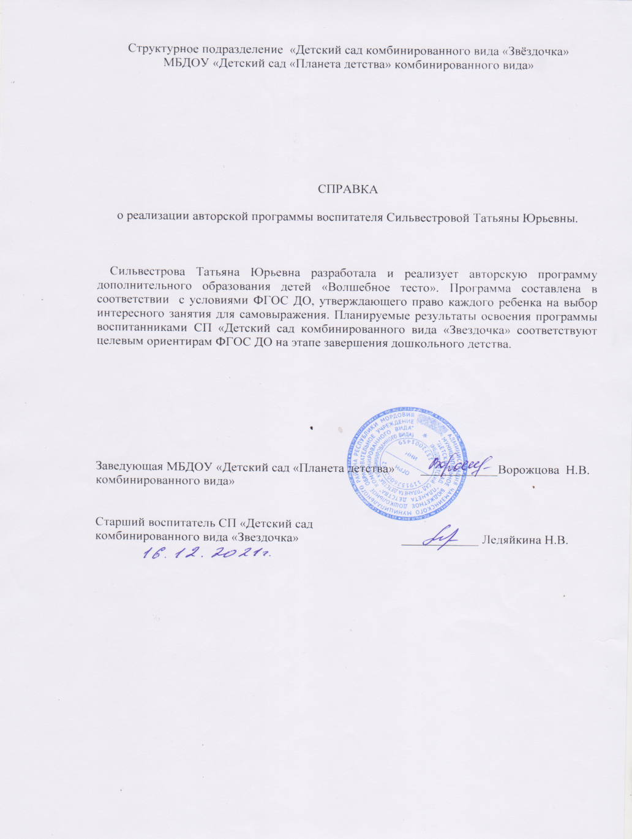
5.Наличие авторских программ, методических пособий

Slide 17
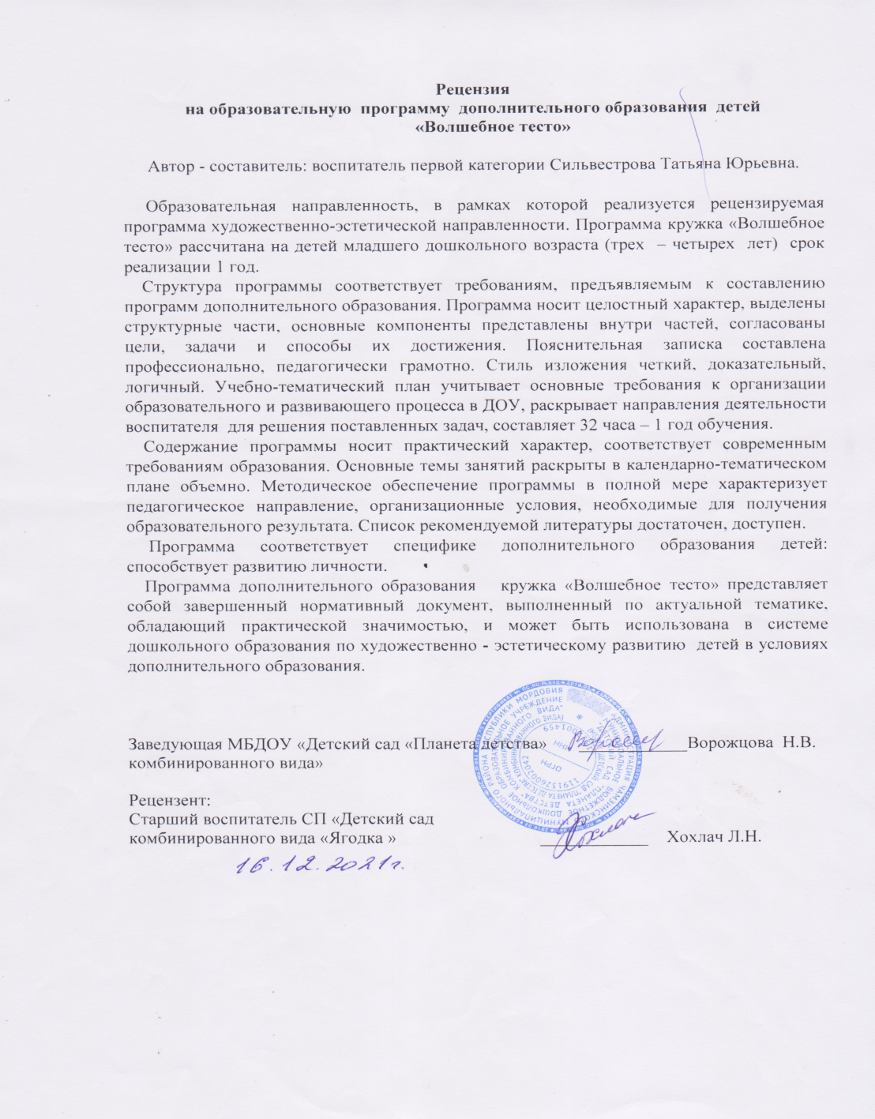

Slide 18
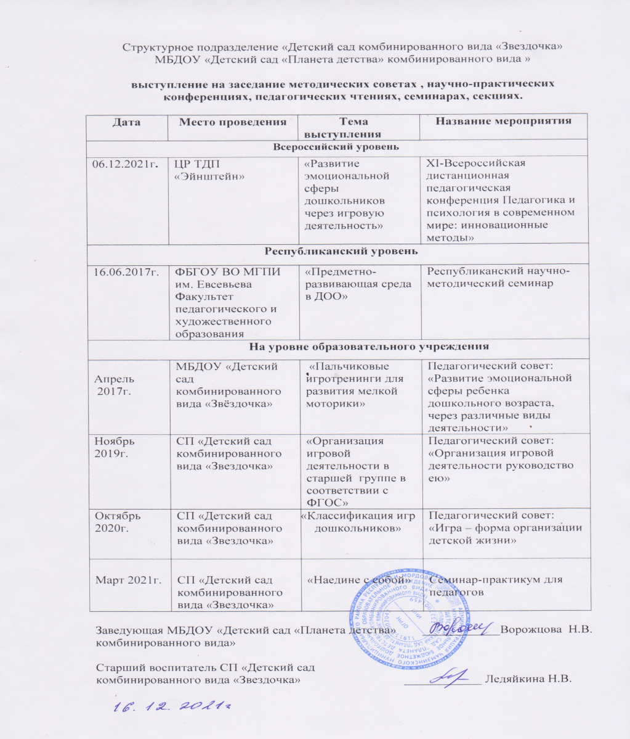
6.Выступления на заседаниях методических советов, научно-практических конференциях, педагогических чтениях, семинарах, секциях, форумах, радиопередачах

Slide 19
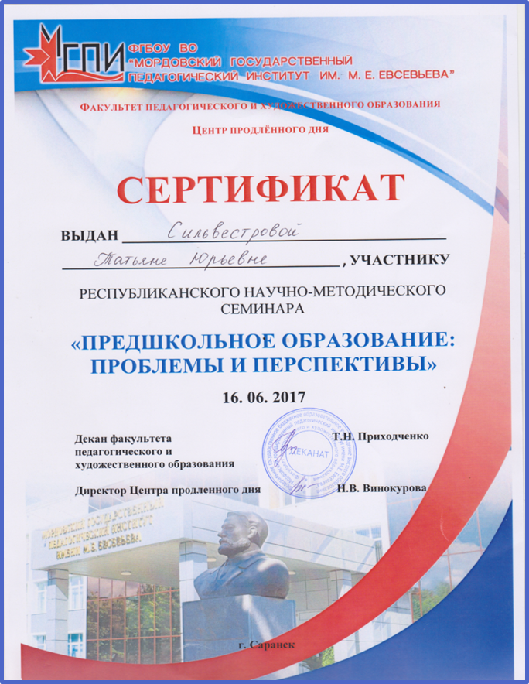

Slide 20
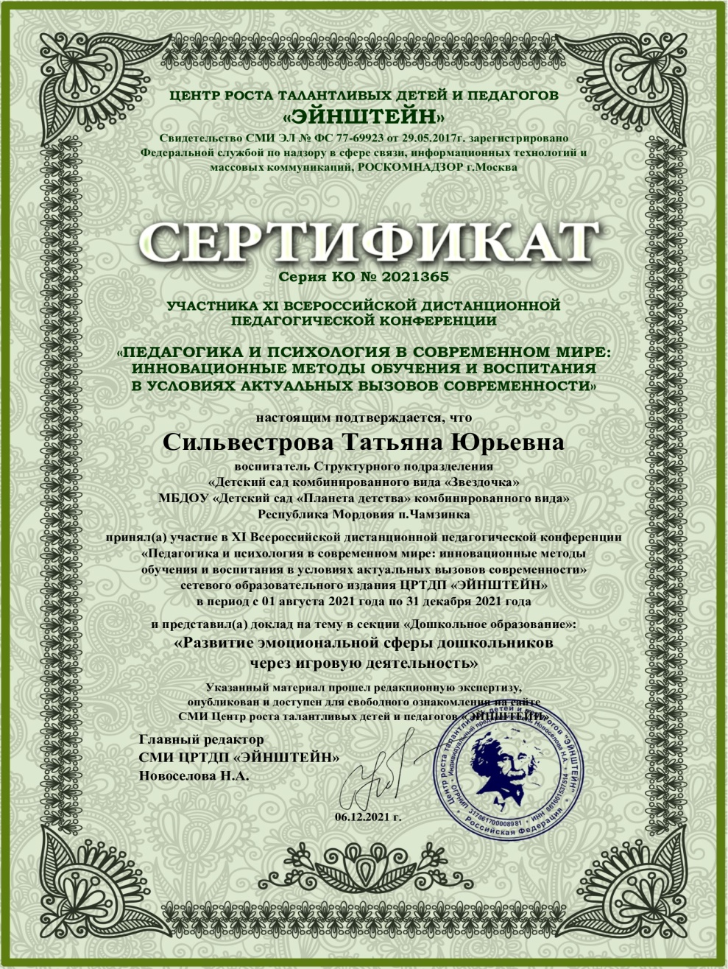

Slide 21
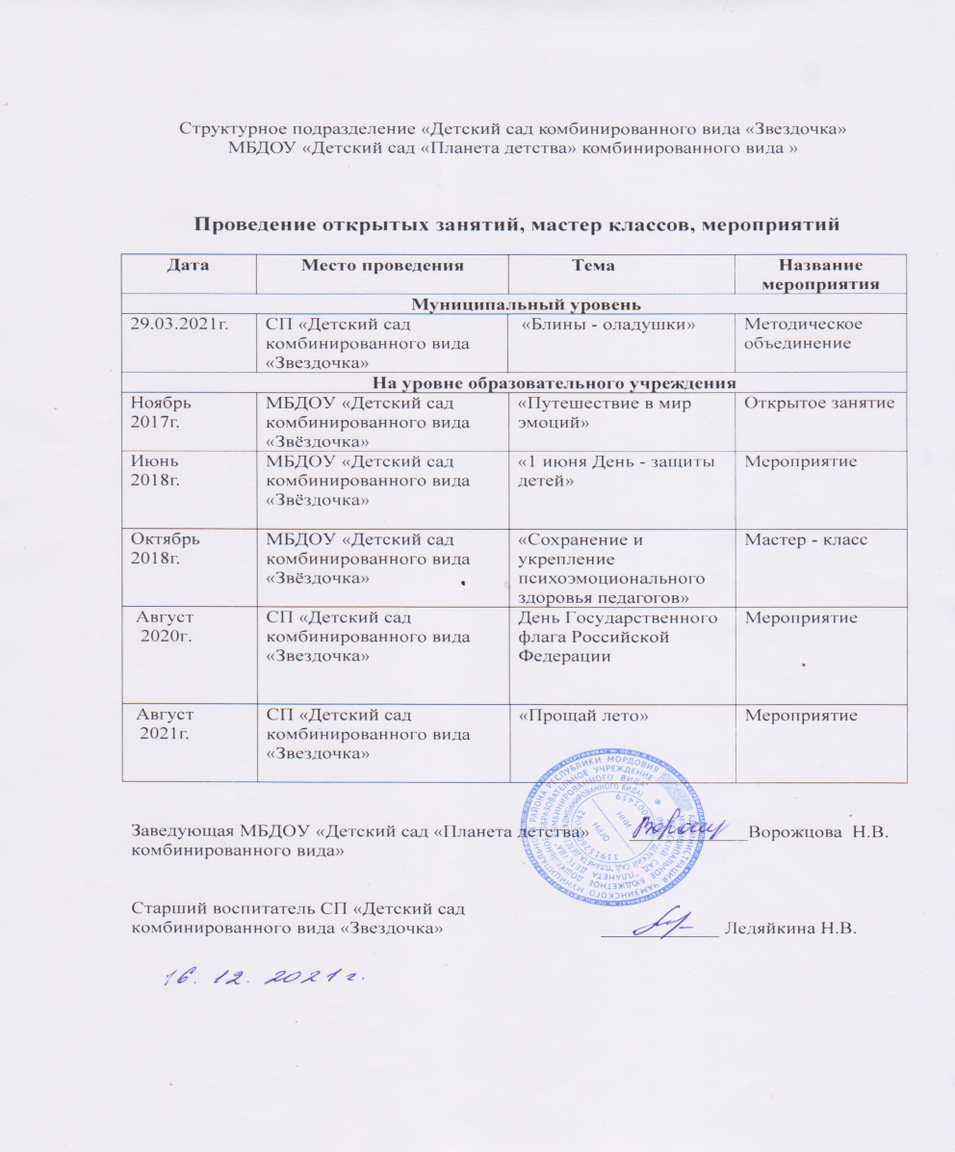
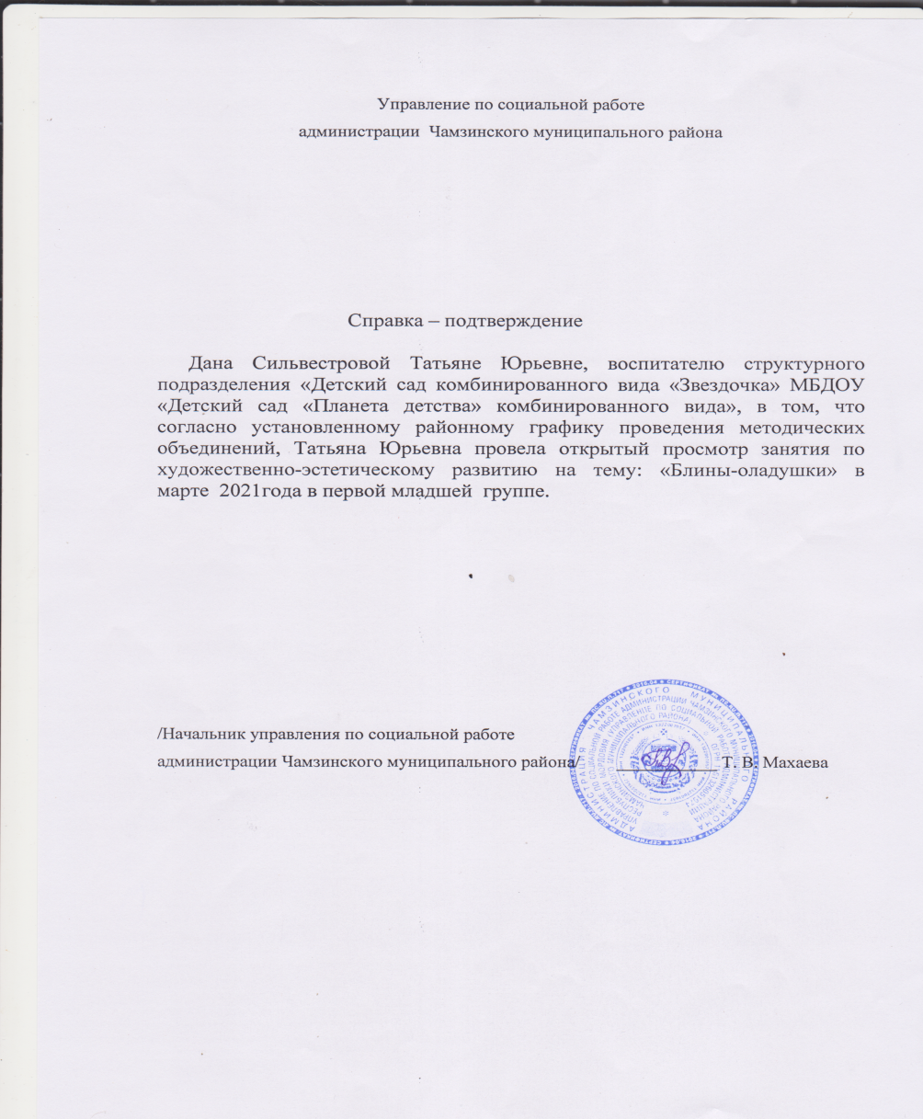
7.Проведение открытых занятий, мастер-классов, мероприятий

Slide 22
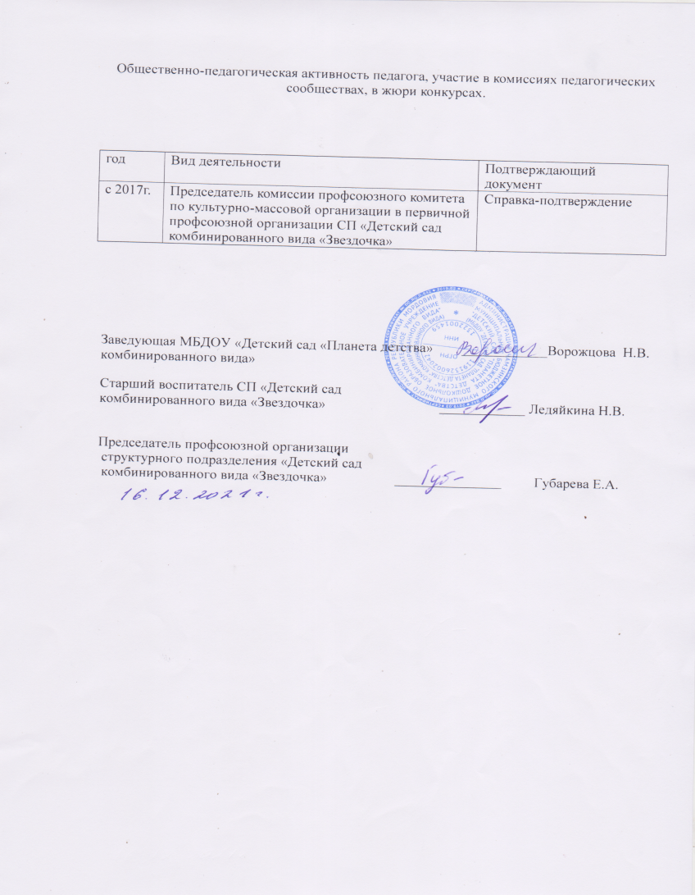
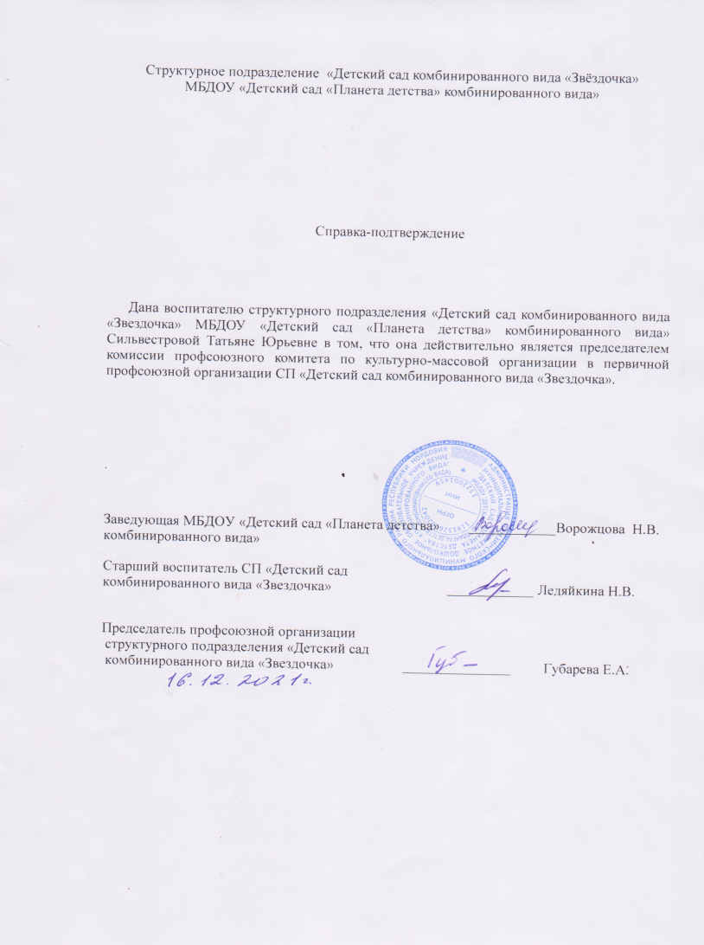
9.Общественно-педагогическая активность педагога: участие в комиссиях, педагогических сообществах, в жюри конкурсов

Slide 23
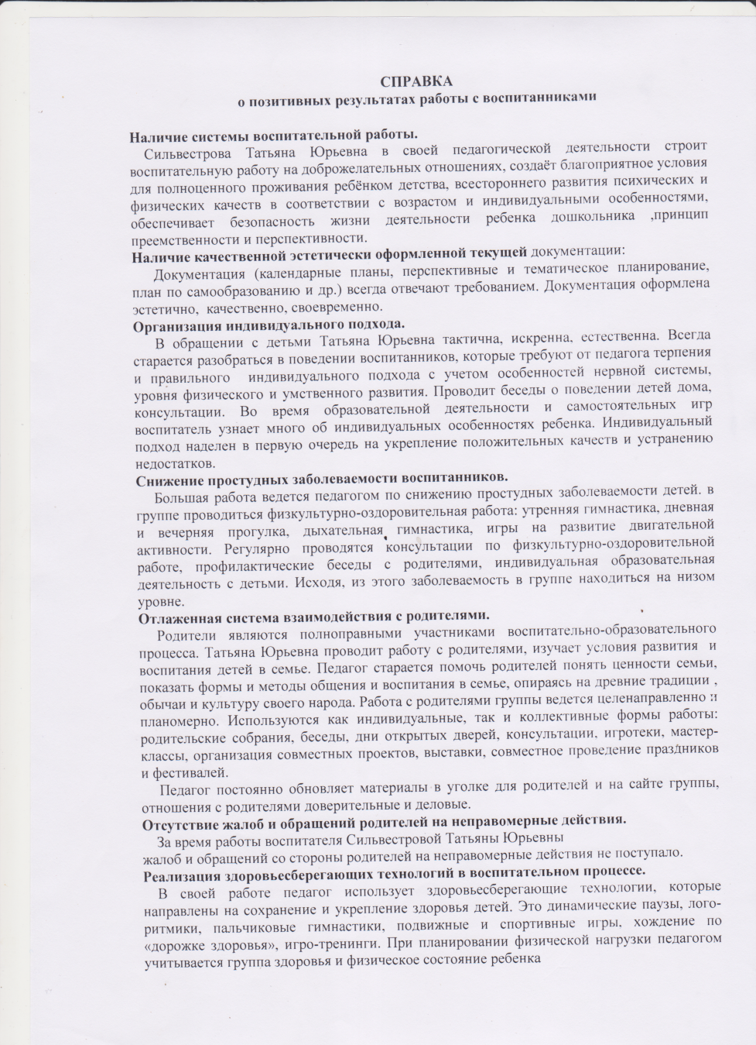
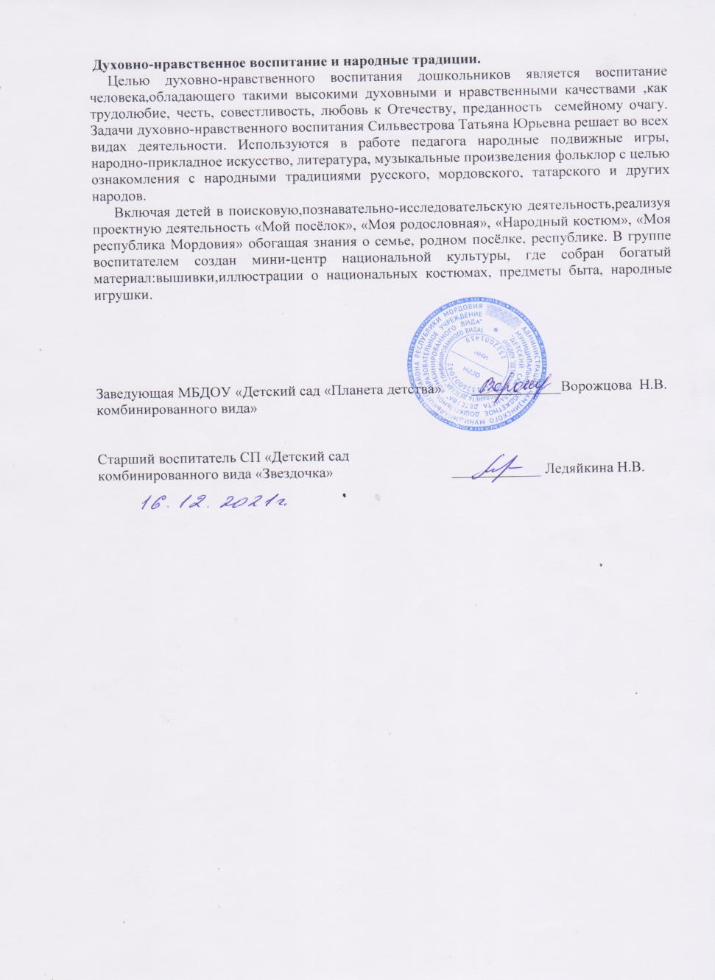
10.Позитивные результаты работы с воспитанниками

Slide 24
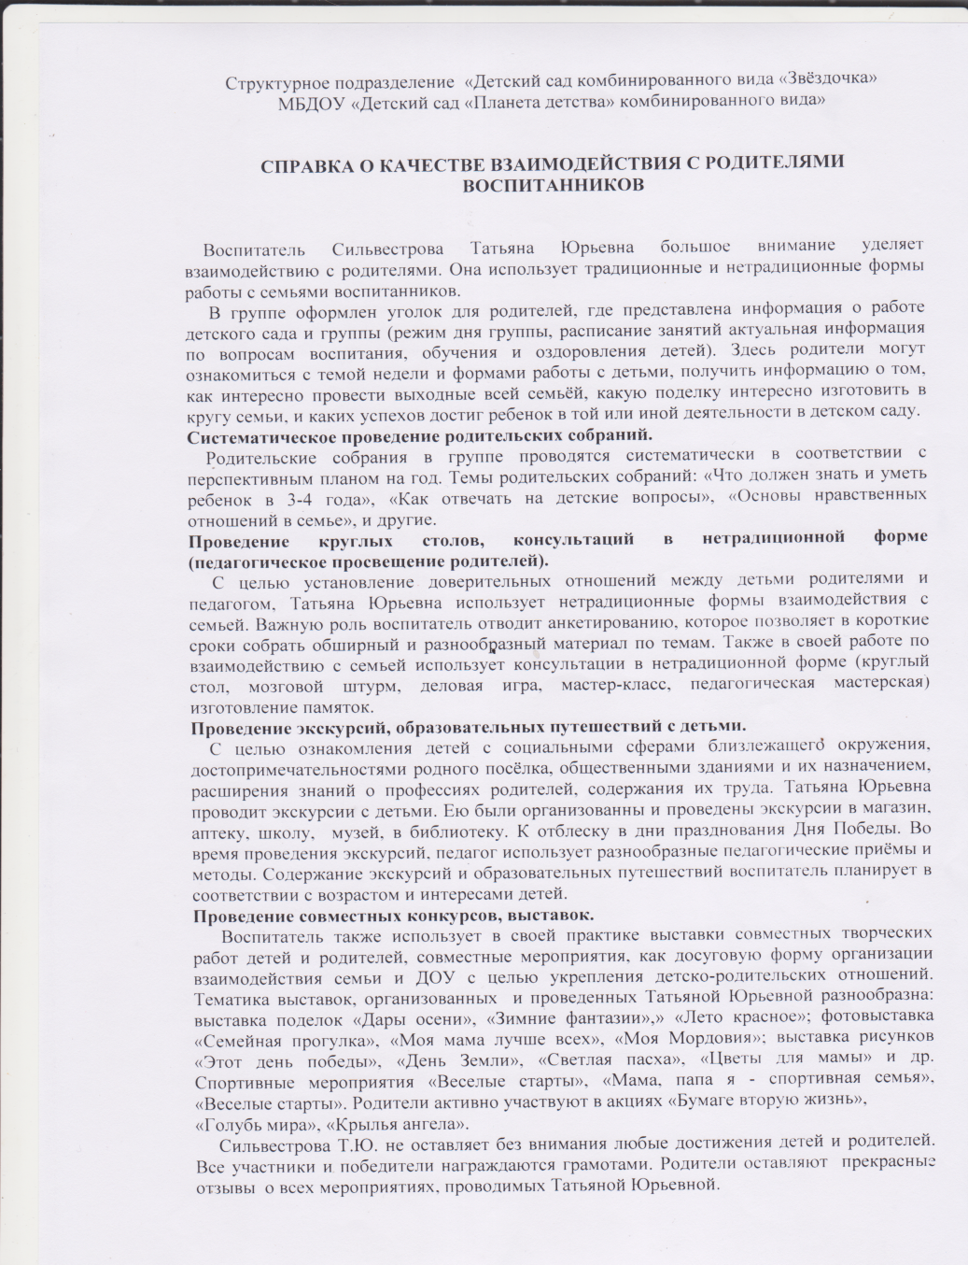
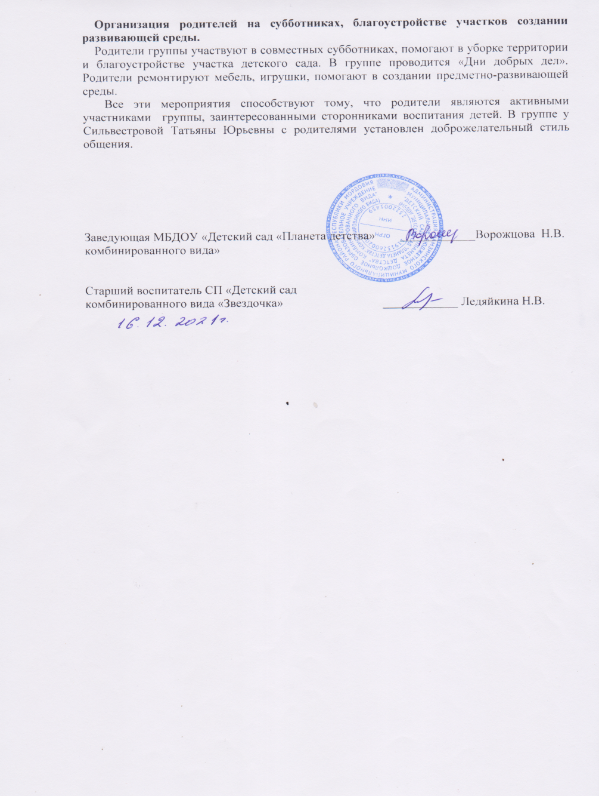
11.Качество взаимодействия с родителями

Slide 25
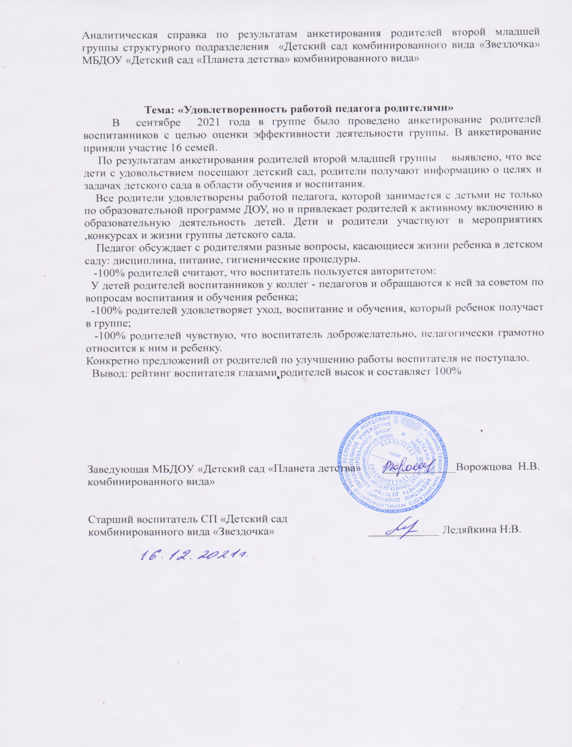

Slide 26
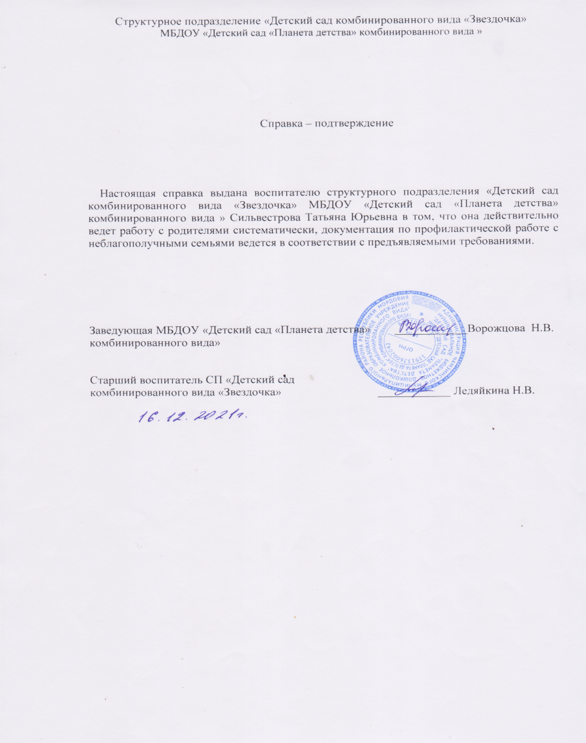
12.Работа с детьми из социально-неблагополучных семей

Slide 27
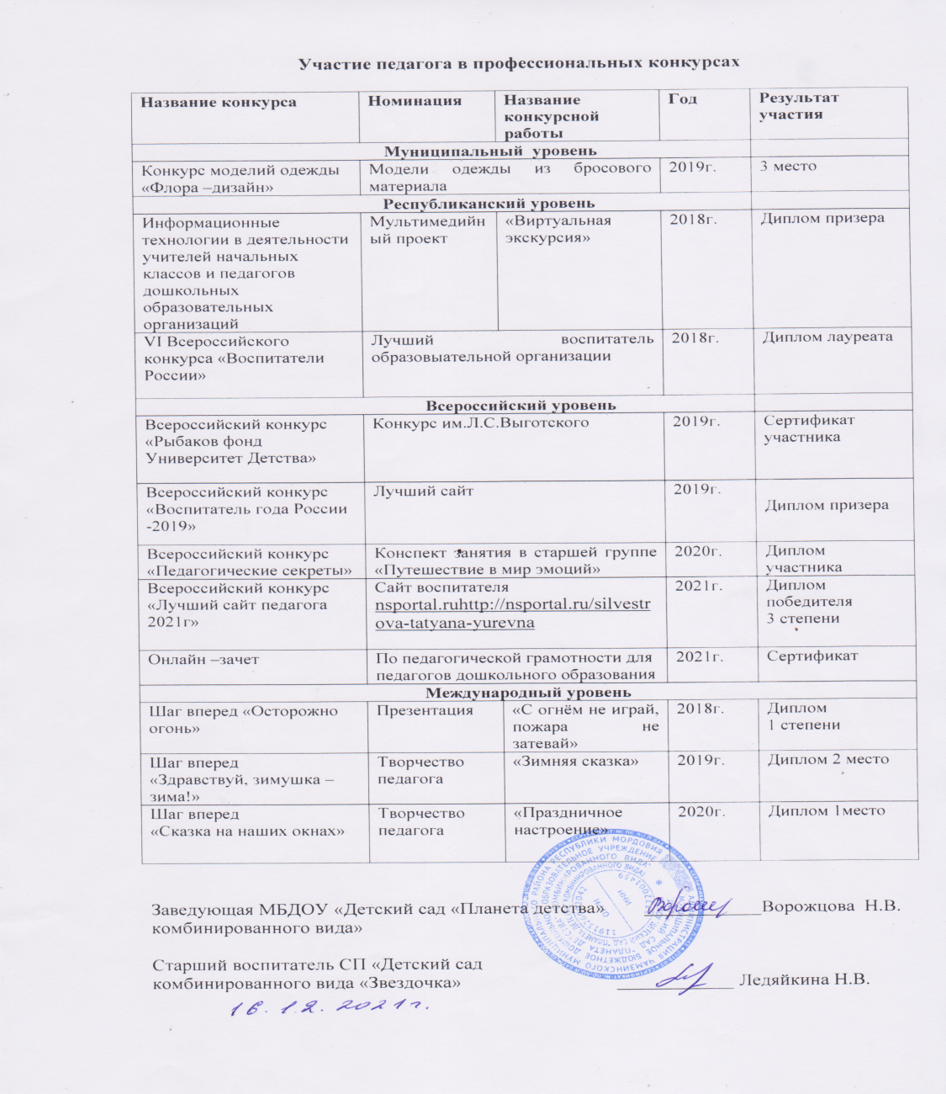
13.Участие педагога в профессиональных конкурсах

Slide 28
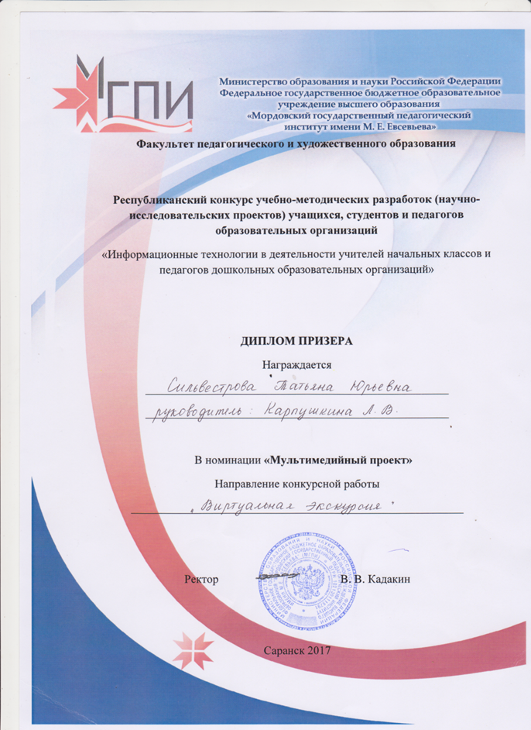

Slide 29
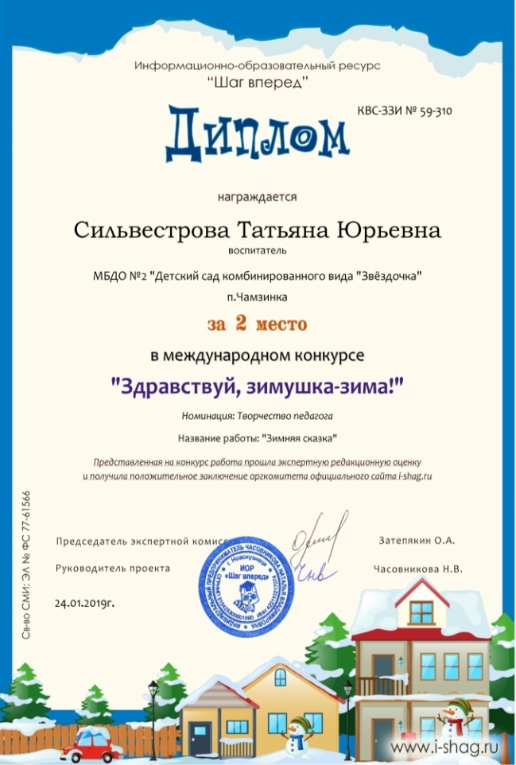

Slide 30
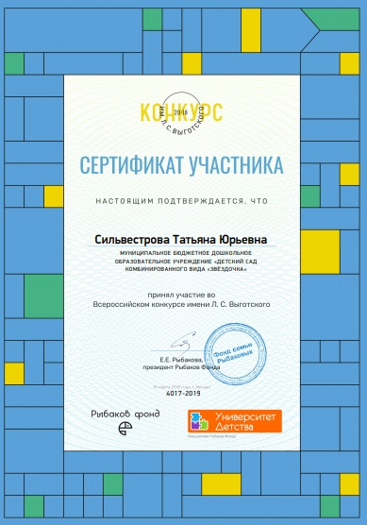

Slide 33
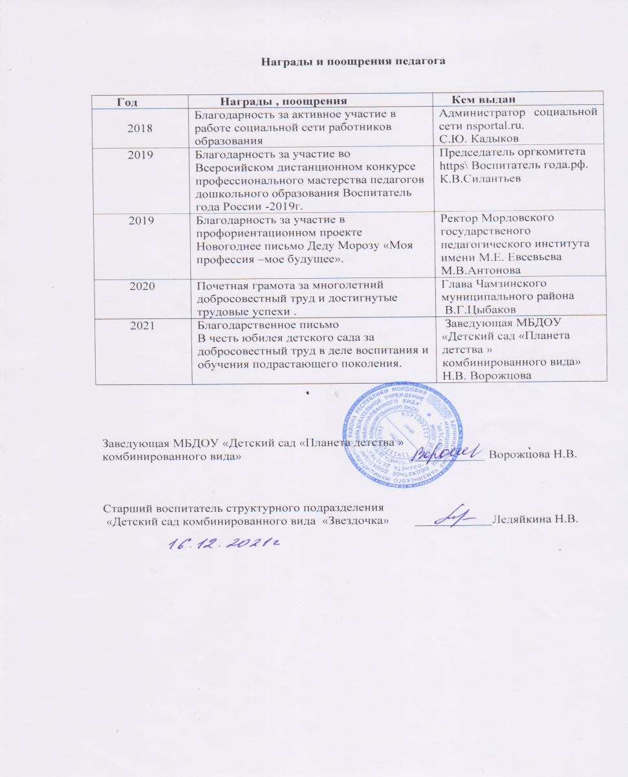
14. Награды и поощрения педагога

